Slide 1

國立臺北護理健康大學 健康事業管理系 二技實習前說明會
健康事業管理系 邱尚志老師
109.10.22

Slide 2
實習單位名單(1/4)
實習單位名稱 | 名額 | 實習單位
臺北市立聯合醫院 ( 院本部 ) | 8 | 1.秘書室(1名) 2.病人自主權利法小組(1名) 3.行政中心(1名) 4.品質管理中心-醫療品質組(1名) 5.品質管理中心-病人安全組(1名) 6.醫療事務室(2名) 7.員工協助暨關懷專案辦公室(1名)
臺北市立聯合醫院（中興院區） | 7 | 請同學於自傳簡歷中敘明想前往學習的科室及想學習的內容，並於實習開始前先與行政中心主任進行討論規劃 自選單位: 1.企劃課 2.總務課 3.工務課 4.社工課 5.醫事室(批價、申報、病歷) (7名)
臺北市立聯合醫院（陽明院區） | 3 | 欲申請陽明院區實習同學，請協助提供申請單位前三志願序，以利進行分發 自選單位: 企劃課/社工課/人事課/家醫科/醫事課/神經內科/失智日間照護中心/教研 (3名)

Slide 3
實習單位名單(2/4)
實習單位名稱 | 名額 | 實習單位
臺北市立聯合醫院（林森中醫昆明院區） | 1 | 行政中心(1名)
臺北市立聯合醫院(忠孝院區) | 3 | 採單位輪調學習，申請忠孝院區同學將於實習開始時，先與行政中心主任討論，實習期間欲前往學習之科室(至多3個)與期程 輪調單位: 企劃課/醫事課/醫事課-病歷組/總務課/工務課 (3名)

Slide 4
實習單位名單(3/4)
實習單位名稱 | 名額 | 實習單位
新光醫院 | 7 | 輪調單位: 品管課/企劃課/癌防中心/病歷課/人力資源部/事務課/教學部/醫事課/採購課/保管課/國際醫療/健康管理部
台安醫院 | 2 | 輪調單位: 總務處/健康發展處/健診中心/人資處
耕莘醫院 | 1 | 報到當天知悉
衛福部台北醫院 | 5 | 管理中心
雙和醫院 | 2 | 自選單位: 1.職業安全衛生室 2.人力資源室
新北市立聯合醫院(三重院區) | 5 | 報到當天知悉
亞東醫院 | 3 | 人力資源處
萬芳醫院 | 3 | 自選單位: 醫品部(1名)/事業發展部(1名 醫事室門診組(1名)

Slide 5
實習單位名單(4/4)
實習單位名稱 | 名額 | 實習單位
新泰醫院 | 1 | 尚未公佈
醫策會 | 1 | 報到當天知悉
聯新醫院 | 1 | 報到當天知悉

Slide 6
實習注意事項(1/5)
實習單位 | 報到地點及應繳資料 | 應繳系辦資料 | 備註
臺北市立聯合醫院 ( 院本部 ) | 報到地點尚未公佈，當日需攜帶: 1.體檢報告正本 2.大頭照1吋一張 | 1.體檢報告影本 2.系上實習履歷表
臺北市立聯合醫院 ( 中興院區)
臺北市立聯合醫院（陽明院區）
臺北市立聯合醫院(忠孝院區)
臺北市立聯合醫院(林森中醫昆明院區)
新光醫院 | 報到地點尚未公佈，當日需攜帶: 1.體檢報告正本 2.大頭照1吋二張 3.保險卡 | 1.體檢報告影本 2.系上實習履歷表
台安醫院 | 報到地點尚未公佈，當日需攜帶: 1.體檢報告正本 2.大頭照1吋二張 | 1.體檢報告影本 2.系上實習履歷表
耕莘醫院 | 報到地點尚未公佈，當日需攜帶: 1.六個月內體檢報告正本 2.大頭照1吋二張 | 1.六個月內體檢報告影本(除一般項目外，還需包含:胸部X光) 2.系上實習履歷表

Slide 7
實習注意事項(2/5)
實習單位 | 報到地點及應繳資料 | 應繳系辦資料 | 備註
衛福部台北醫院 | 報到地點尚未公佈，當日需攜帶: 1.學生證(正、影本) 2.體檢報告 3.大頭照1吋一張 | 1.體檢報告影本 2.成績證明 3.系上實習履歷表
雙和醫院 | 報到地點尚未公佈，當日需攜帶: 1.三個月內體檢報告正本 2.保險證明 | 1.三個月內體檢報告影本(除一般項目外，還需包含:胸部X光、B型肝炎抗原抗體、麻疹及德國麻疹抗體血清檢驗) 2.雙和醫院實習基本資料表

Slide 8
實習注意事項(3/5)
實習單位 | 報到地點及應繳資料 | 應繳系辦資料 | 備註
新北市立聯合醫院（三重） | 報到地點尚未公佈，當日需攜帶: 1.體檢報告正本 2.大頭照1吋二張 3.醫院實習生報到注意事項基本資料表 | 1.體檢報告影本 2.新北市聯醫學生基本資料表 3.成績證明
亞東醫院 | 報到地點尚未公佈，當日需攜帶: 1.六個月內體檢報告正本 2.二吋脫帽照片2張3.保險證明 | 1.六個月內體檢報告影本(除一般項目外，還需包含:胸部X光、一年內B型肝炎抗原抗體、水痘、麻疹及德國麻疹抗體報告) 2.系上實習履歷表 3.成績證明

Slide 9
實習需注意事項(4/5)
實習單位 | 報到地點及應繳資料 | 應繳系辦資料 | 備註
萬芳醫院 | 報到當天上午8:30分至教學部，當日需攜帶: 1. 個人基本資料表 2. 三個月內之體檢報告正本 3. 學生證正面影本 4. 一吋脫帽正面照片兩張(如有電子檔可先隨E-mail附加 ) 5. 保險證明 6. 實習同意書 | 1.三個月內體檢報告影本(除一般項目外，還需包含:胸部X光、B型肝炎抗原抗體、麻疹及德國麻疹抗體) *陰性者需檢附疫苗接種紀錄 2.萬芳醫院個人基本資料表
新泰醫院 | 報到地點尚未公佈，當日需攜帶: 1.身份證(正、影本) 2.大頭照1吋一張 | 系上實習履歷表
醫策會 | 報到地點尚未公佈，當日需攜帶: 1.身分證 2.學生證 3.大頭照2吋一張 | 1.醫策會實習履歷表 2.實習單位意願調查表 | *申請時需附: 1.醫策會實習單位意願調查表 2.醫策會履歷表

Slide 10
實習需注意事項(4/5)
實習單位 | 報到地點及應繳資料 | 應繳系辦資料 | 備註
聯新醫院 | 報到日上午 8 時 45 分至醫院門診大樓一樓服務台，並攜帶以下資料: 1.二吋照片兩張 2.實習生資料表 3.身分證正本、影本 4.六個月內體檢報告正本 5.保險卡正本 | 1.六個月內之體檢報告影本(除一般項目外，還需包含:胸部X光) 2.聯新醫院實習生資料表

Slide 11
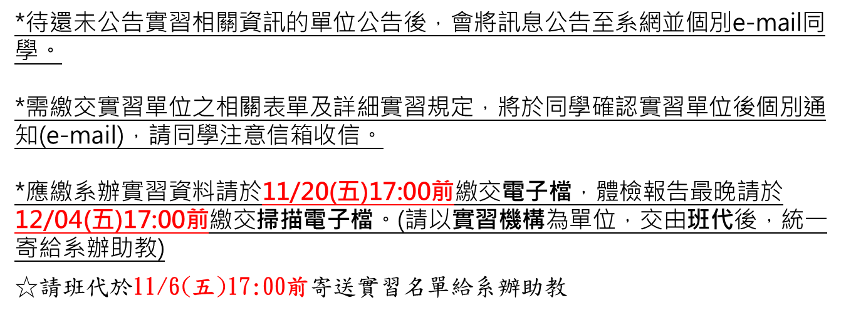
實習需注意事項(5/5)
*待還未公告實習相關資訊的單位公告後，會將訊息公告至系網並個別e-mail同學。
*需繳交實習單位之相關表單及詳細實習規定，將於同學確認實習單位後個別通知(e-mail)，請同學注意信箱收信。
*應繳系辦實習資料請於11/20(五)17:00前繳交電子檔，體檢報告最晚請於12/04(五)17:00前繳交掃描電子檔。(請以實習機構為單位，交由班代後，統一寄給系辦助教)
$☆$請班代於11/6(五)17:00前寄送實習名單給系辦助教

Slide 12
準備重要資料(全部同學)
實習履歷(包含單位提供之履歷) (11/20(五)17:00前)
體檢報告資料(12/04(五)17:00前)
其他學生實習相關資料(11/20(五)17:00前)
繳交方式：
檔案或資料請以組(實習機構)為單位，由班級統一繳給系辦助教

Slide 13
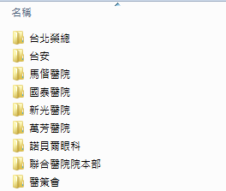
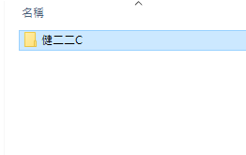
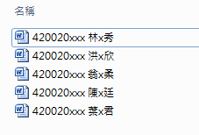
1.實習履歷
表單請上學校系網自行下載檔案命名原則
(學校首頁→教學單位→健康事業管理系所→活動資訊→專業實習→實習二技相關表格)
繳交方式：檔案請以組(實習機構)為單位，由班代統一寄給系辦助教
組員→組長→班代→系辦助教(國媛)

Slide 14
2.體檢報告資料
Mail個別通知
*請注意信箱通知
*請注意體檢報告檢查項目以及時效，如:三個月內、六個月內之報告
請繳交掃描電子檔資料
繳交方式：請以組(實習機構)為單位，由班代統一繳給系辦助教
組員→組長→班代→系辦助教(國媛)

Slide 15
3.其他學生實習相關資料
各機構組長、組員連絡資料
組長的名字右上角請輸入星號『*』
學號
電話
E-mail
其他單位規定繳交之資料
kuoyuan@ntunhs.edu.tw
繳交方式：檔案請以組(實習機構)為單位，由班代統一繳給系辦助教
組員→組長→班代→系辦助教(國媛)

Slide 16
實習日期及注意事項
 | 二技(54人)+三甲(1人)
學分 | 6
實習時數/天數 | 48天
分組 | 各實習機構為一組
實習起迄時間 | 110年2月22日至110年5月13日 (國定假日放假，以機構為主) 每週4天(週一~週四) 每天8小時(按實習機構上下班時間)

Slide 17
實習作業繳交
項目 | 份數 | 繳交日期 | 繳交對象 | 備註
實習週誌 | 12 | 每週五(6pm前) 02/26、03/05 03/12、03/19 03/26、04/02 04/09、04/16 04/23、04/30 05/10、05/17 05/07、05/14 | 本系教師 | 可以團體 或個人一份 視機構老師規定
「實習心得與建議」 事件分析或小專題 | 1 | 05/07 | 實習機構老師、 本系教師 | 每位同學一份

Slide 18
請假最終窗口是“邱老師” 若可以補班，則不需請假
學生應按時上、下班（未經機構輔導教師同意，不得任意更改上下班時間）
遲到早退，超過1５（含）分鐘者或依該單位規定，每次扣實習總分１分；
請假者，每日扣實習總分2分；
若不假缺席，每日扣實習總分5分，未事先辦妥請假或未准假前即離開工作單位者，視同不假缺席
事假或公假至少於一週前提出申請，病假至少應於上班前通知機構輔導教師及本系負責老師，事後依規定完成紙本請假手續並附上證明文件。
請假時數累積超過56小時者，停止實習。

Slide 19
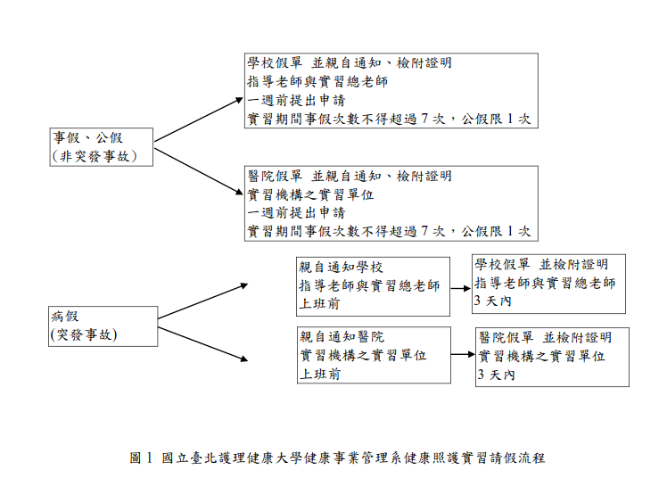
請假流程圖
若實習單位另有規定，請依單位規定辦理。

Slide 20
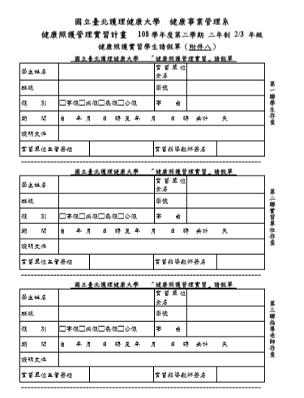
實習請假單
系網 → 專業實習 → 實習二技相關表格→109學年二技實習。

Slide 21
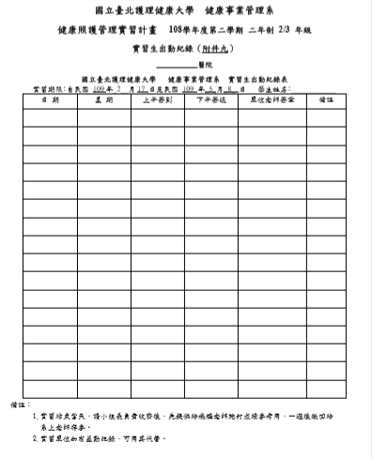
出勤紀錄表
實習結束後，由小組長收齊請機構教師簽名後，掃描上傳至ILMS給系上各機構的負責教師。
實習單位如有差勤紀錄，可用其代替。

Slide 22
重要公告
實習相關事項及表單皆在系網公告
(學校首頁→教學單位→健康事業管理系所→活動資訊→
專業實習→實習最新消息)
名牌 (依單位規定，自行準備，格式放系網)
實習計畫(系網上自行下載)*相關事項實習手冊上皆有說明
第一天報到相關資料(實習前再次mail通知)
*請注意信箱通知!

Slide 23
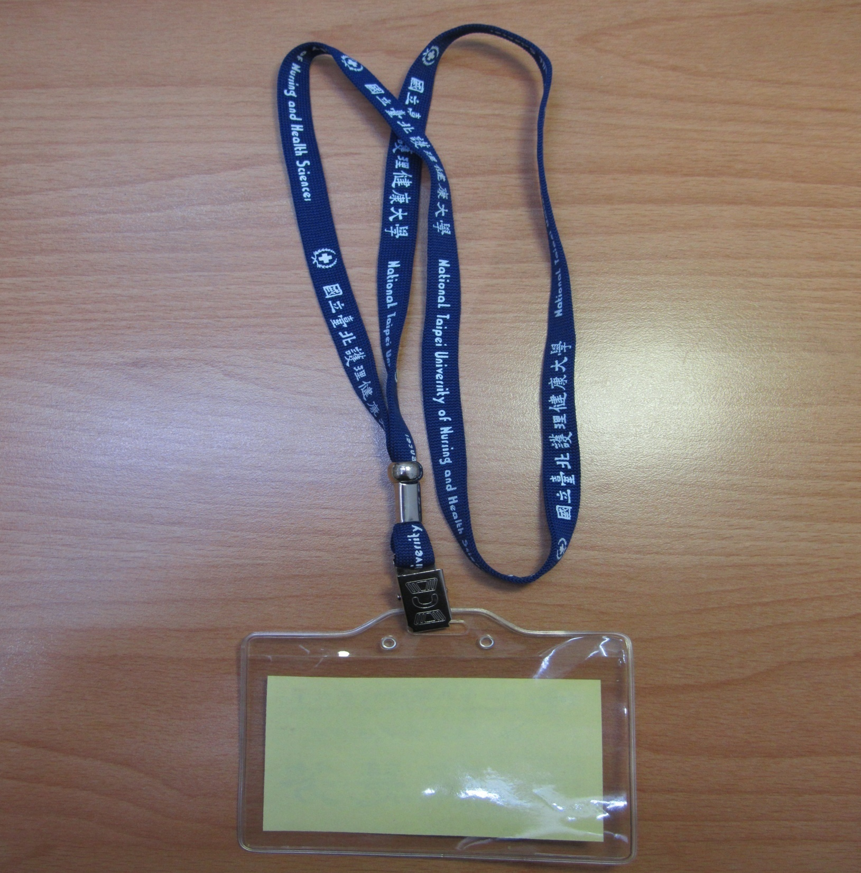
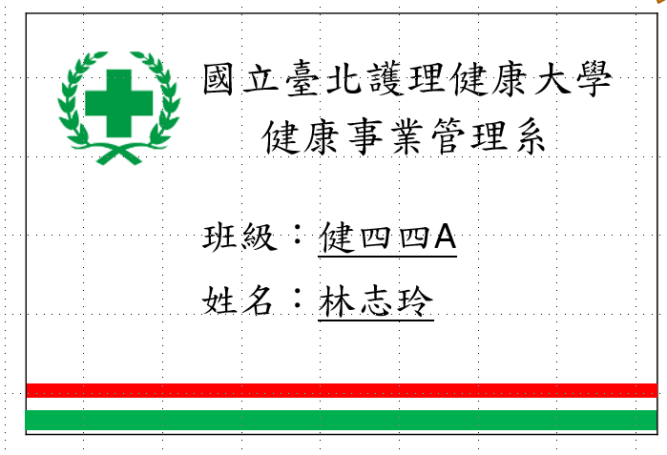
實習名牌
請同學實習前自行準備

Slide 24

*此簡報將放置系網「專業實習」專區

